Slide 1
Ótica
4300160
1º semestre 2023 - Aula 7

Slide 2
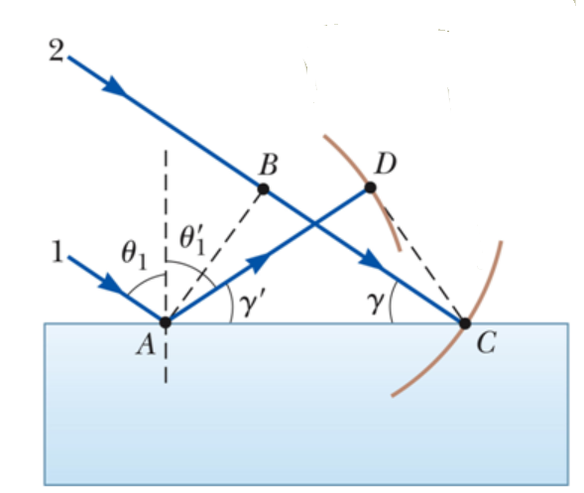
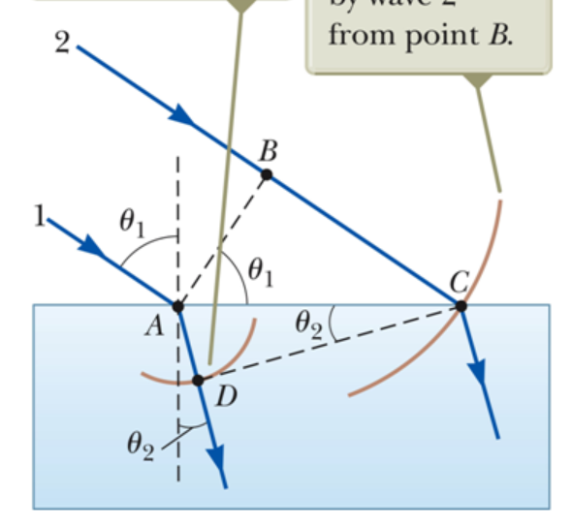
Partícula ou onda?
Flashback
Para reflexão e refração: tanto faz! (?)

Slide 3
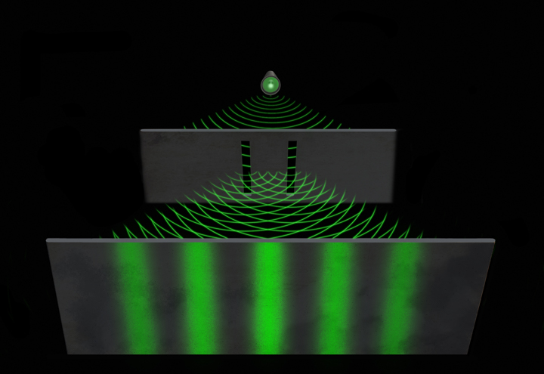
Fenômenos de interferência luminosa
Padrões de interferência em uma dupla fenda

Slide 4
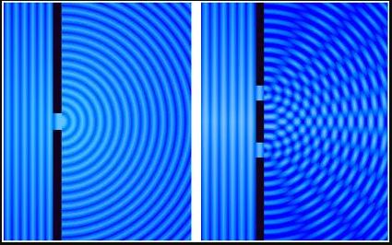
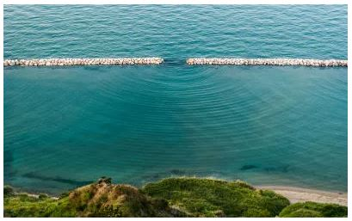
Fenômenos de difração
Curvatura de uma onda ao encontrar um obstáculo ou uma fenda

Slide 5
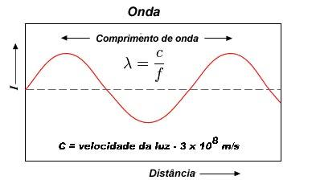
Ondas (luminosas ou não)
Periodicidade
Comprimento de onda (λ [m])
Período (T [s])
uma oscilação
Frequência (f [Hz = s⁻¹])
oscilações por segundo

Slide 6
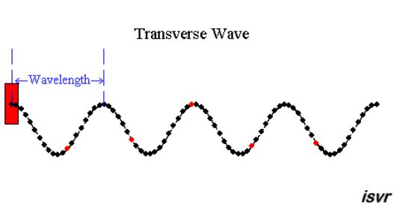
Ondas transversais
Ondas transversais, como a luz, são caracterizadas pela oscilação transversal de seus componentes
Wavelength = comprimento de onda

Slide 7
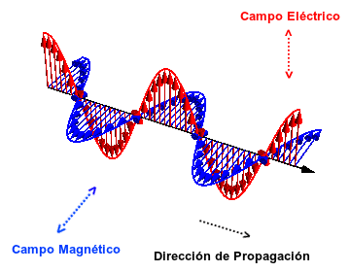
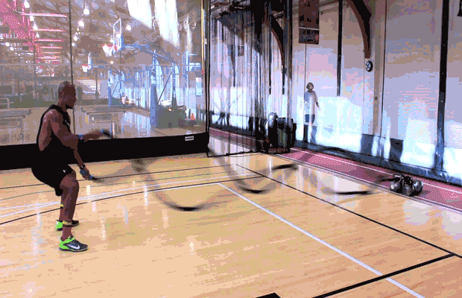
Exemplos de ondas transversais
Ondas eletromagnéticas
Ondas em cordas

Slide 8
Ondas longitudinais
Ondas longitudinais, como o som, são caracterizadas pela oscilação longitudinal de seus componentes

Slide 9
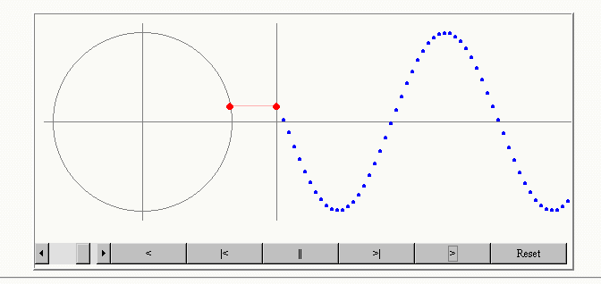
Representação matemática da onda
A periodicidade de uma onda pode ser associada a um movimento circular

Slide 10
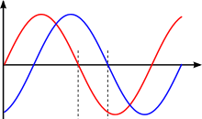
Ondas com diferenças de fase (defasadas)

Slide 11
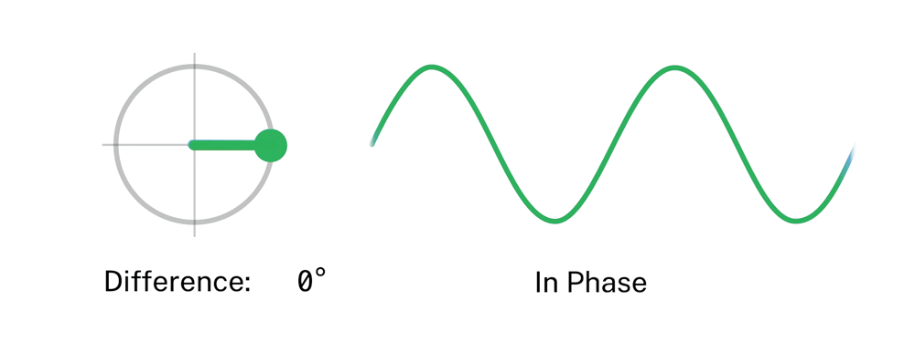
Ondas com diferenças de fase
In phase = em fase: as ondas estão em igualdade de fase (estão “perfeitamente sincronizadas”)
Out of phase = fora de fase = as ondas estão com diferença de fase 180° (ou π rad) (“perfeitamente dessincronizadas”)
Difference = diferença de fase

Slide 12
Diferença de fases em termos de comprimento de onda
Ondas totalmente defasadas:
Δφ = 180° = π rad
Δφ λ/2, ou múltiplos ímpares
Ondas em fase:
Δφ = 0° ou 360° = 0 rad ou 2π rad
Δφ λ, ou múltiplos inteiros

Slide 13
Representação matemática (simplificada) da onda
A = amplitude
ω = 2πf = 2π/T = frequência angular
φ = fase de onda

Slide 14
Representação matemática (simplificada) da onda
Cada ponto da onda está associada a um valor de fase

Slide 15
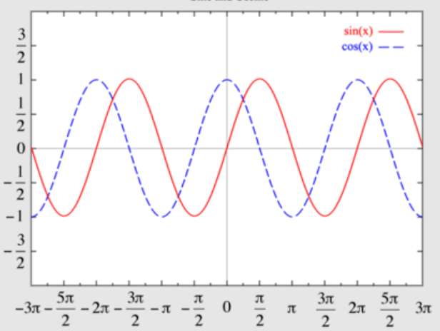
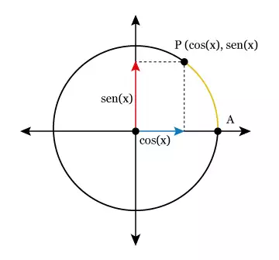
Ondas com diferenças de fase
A função cosseno está defasada em que fração de comprimento de onda em relação a função seno?
Um quarto de comprimento de onda = λ/4

Slide 16
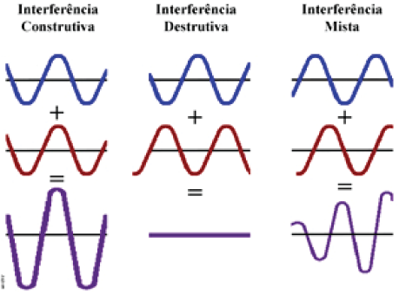
Interferência: diferença (ou igualdade) de fase entre duas ondas

Slide 17
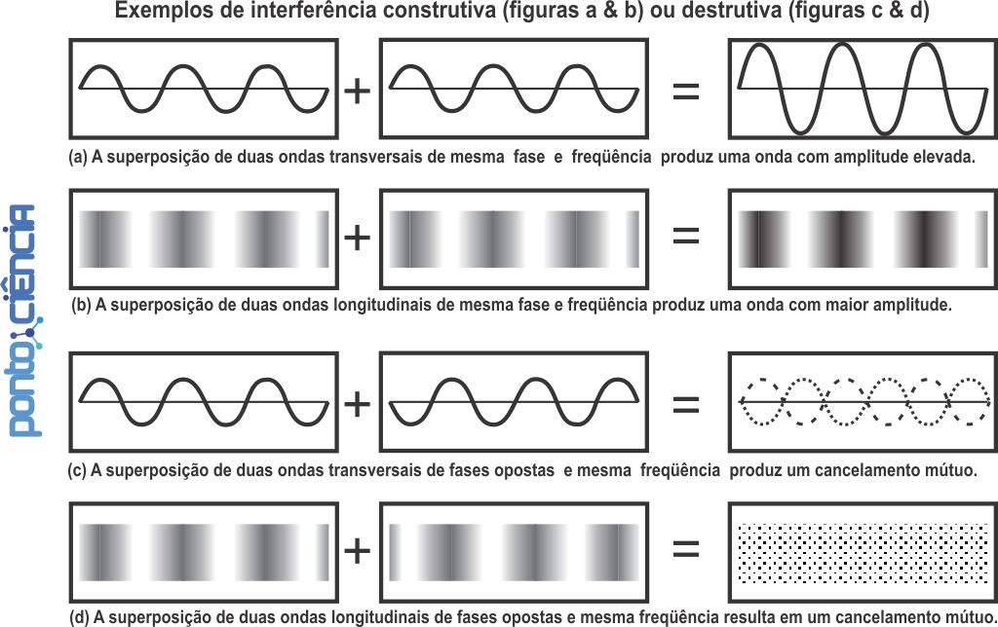
Interferência: diferença (ou igualdade) de fase entre duas ondas

Slide 18
Diferença de caminho: interferência destrutivas

Slide 19
Diferença de caminho: interferência construtiva

Slide 20
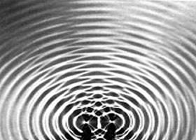
Interferência de fontes pontuais

Slide 21
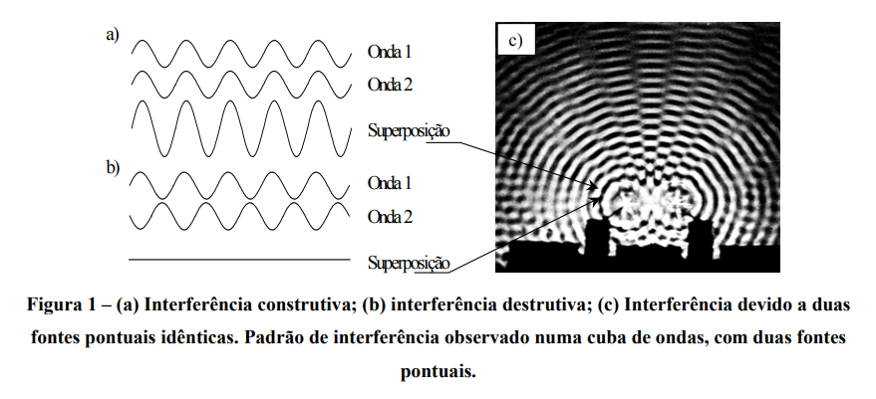
Interferência de fontes pontuais

Slide 22
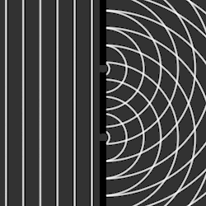
Interferência em dupla fenda
O que causa a interferência em um sistema de fenda dupla? (além da diferença de caminho ótico)

Slide 23
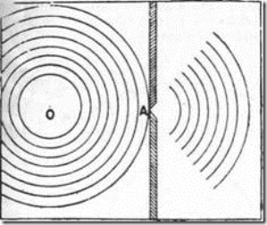
Difração da luz e Princípio de Huygens
Difração: inflexão, ou curvatura de frentes de ondas ao passar por um obstáculo

Slide 24
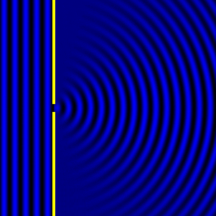
Difração da luz e Princípio de Huygens
Fendas muito pequenas, onde incidem frentes de ondas, se comportam como fontes pontuais de ondulações, devido ao Princípio de Huygens.
Condição: d ≈ λ
d e λ com a mesma ordem de grandeza
d

Slide 25
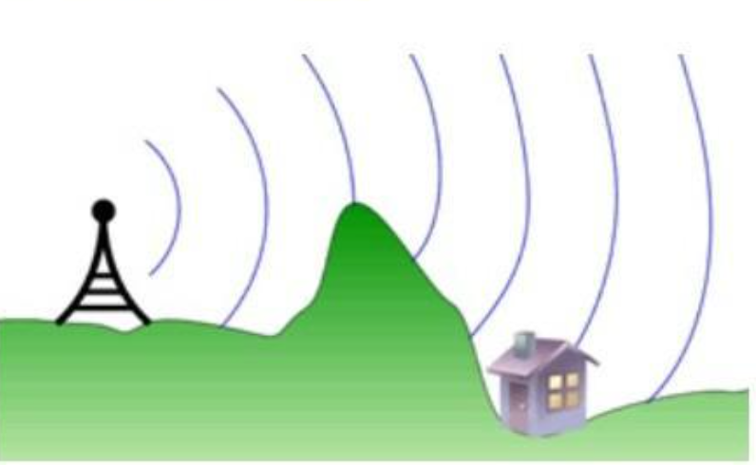
Difração da luz e Princípio de Huygens
Obstáculos opacos também podem desempenhar o papel de inflexionar as frentes de ondas, alterando sua trajetória.

Slide 26
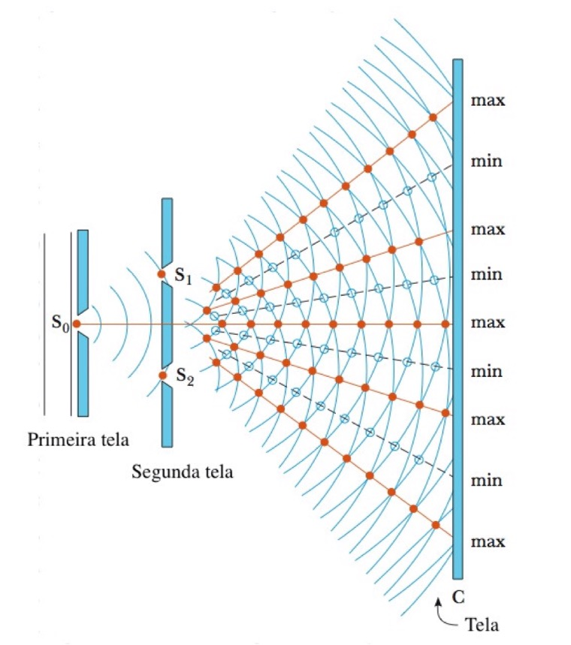
Difração e interferência em uma fenda dupla
A onda incidente é separada em duas fontes pontuais de ondulações. As ondas que se originam em cada fenda executam trajetórias diferentes até chegar ao anteparo. A diferença de caminho ótico relativa à luz que sai de cada uma das fendas causa padrões de interferência.

Slide 27
Difração e interferência em uma fenda dupla

Slide 28
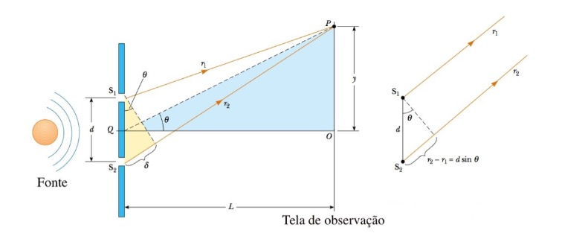
Difração e interferência em uma fenda dupla: calculando a diferença de caminho

Slide 29
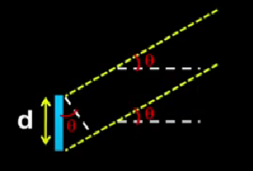
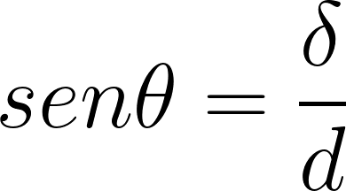
Diferença de caminho (δ) em uma fenda dupla
Aproximação: Se d >> L

Slide 30
Diferença de caminho (δ) em uma fenda dupla
Interferência construtiva
Interferência destrutiva

Slide 31
m = número de ordem
m = +2
m = + 2
m = + 1
m = + 1
m = 0
m = - 1
m = - 1
m = +2
m = - 2

Slide 32
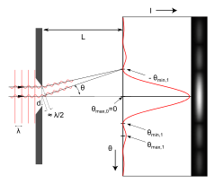
Difração e interferência em uma fenda simples
mλ = a.senθ

Slide 33
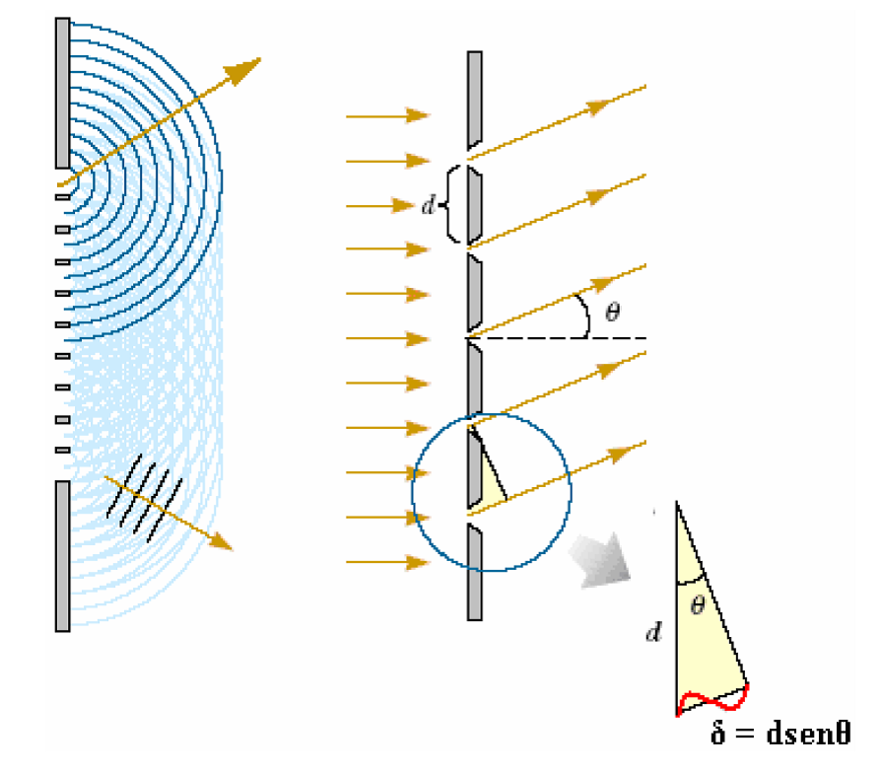
Difração e interferência em uma rede de difração (muitas fendas)

Slide 34
Padrões de difração produzidos por diferentes números de fendas, N = 1 (superior), N = 2 (centro), e N = 10 (Inferior)

Slide 35
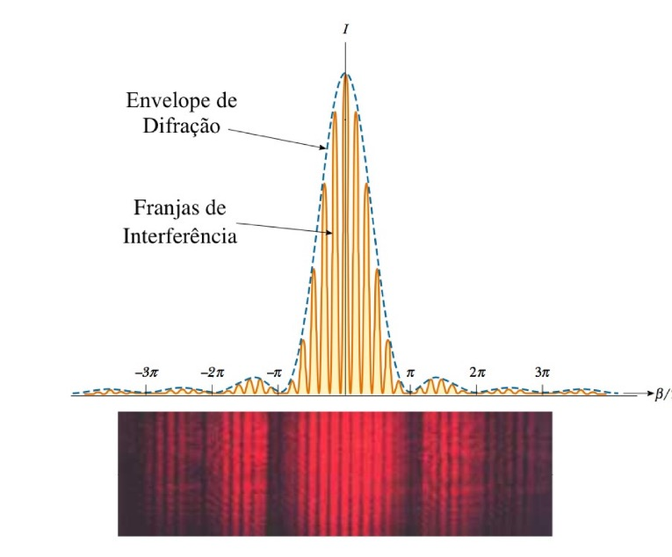

Slide 36
Extra: por que uma rede de difração torna os máximos pontuais, e aumenta as regiões de escuridão?
https://www.youtube.com/watch?v=irg3miC7i5Q

Slide 37
Atividade 7
Utilizando uma ponteira laser, incida luz sobre uma rede de difração (um fragmento de CD).
Utilize uma folha como anteparo, colocando-a a aproximadamente um palmo de distância de modo a visualizar o padrão de interferência.
Determine a distância entre duas fendas da rede de difração.
m.λ = d.senθ
m = ordem;
λ= comprimento de onda da luz;
λ vermelho = 750nm
d = distância entre duas fendas;
θ = ângulo de desvio da luz

Slide 38
Atividade 7
Medidas:
i) Medir a distância entre o máximo principal e o máximo de primeira ordem (y)
ii) Medir a distância entre entre a rede de difração e o anteparo
Extrair d da equação
mλ = d.senθ

